Slide 1

Algoritma Branch & Bound
(Bagian 2)
Bahan Kuliah IF2211 Strategi Algoritma
Oleh: Rinaldi, Nur Ulfa Maulidevi, Masayu Leylia Khodra
Program Studi Teknik Informatika
Sekolah Teknik Elektro dan Informatika ITB
2025

Slide 2
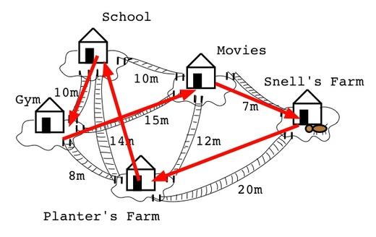
Travelling Salesperson Problem (TSP)
Persoalan: Diberikan n buah kota (vertex) serta diketahui jarak (bobot) antara setiap kota satu sama lain. Temukan perjalanan (tour) dengan jarak terpendek yang dilakukan oleh seorang pedagang sehingga ia melalui setiap kota tepat hanya sekali dan kembali lagi ke kota asal keberangkatan.
Terdapat (n – 1)! tur di dalam graf lengkap dengan n simpul

Slide 3
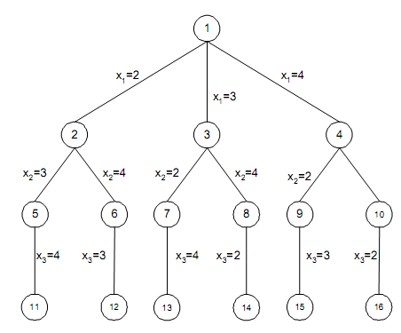
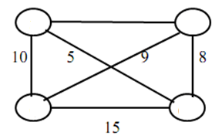
Pohon Ruang Status TSP n = 4 Simpul
12
1
2
4
3
Simpul awal perjalanan = 1
Solusi: 1-3-2-4-1 atau 1-4-2-3-1
Bobot = 5+8+9+10 =32

Slide 4
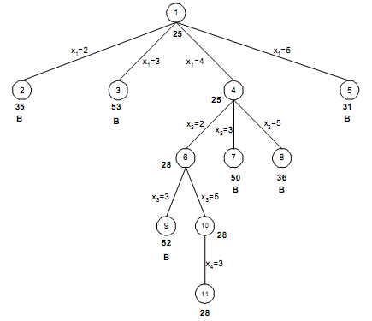
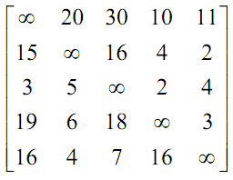
Penyelesaian TSP dengan B & B
Contoh lain TSP 5 simpul (matriks bobot/cost matrix):
Brute Force:
- 4!=24 sirkuit hamilton
- Solusi: 1-4-2-5-3-1
- Bobot: 10+6+2+7+3=28
Greedy:
- Solusi: 1-4-5-2-3-1
- Bobot: 10+3+4+16+3=36
B&B-TSP dgn B&B
x₀ = x₅=1

Slide 5
Cost dari Simpul Hidup TSP
Cost untuk setiap simpul di dalam pohon ruang status menyatakan nilai batas bawah (lower bound) ongkos mencapai simpul solusi dari simpul tersebut. .
Cost setiap simpul dapat dihitung secara heuristik berdasarkan salah satu dari dua cara:
Matriks ongkos-tereduksi (reduced cost matrix) dari graf
Bobot minimum tur lengkap
Masing-masing cara akan dijelaskan satu per satu penggunaannya pada slide berikut.

Slide 6


1. Cost berdasarkan Reduced Cost Matrix
Ongkos atau nilai batas untuk setiap simpul dihitung dengan menggunakan matriks ongkos-tereduksi (reduced cost matrix) dari graf G.
Sebuah matriks dikatakan tereduksi jika setiap kolom dan setiap barisnya mengandung paling sedikit satu buah nol dan semua elemen lainnya non-negatif.
Contoh:
M’
M
$$\left[\begin{matrix}12 & 20 & 30 & 10 & 11 \\ 15 & 8 & 16 & 4 & 2 \\ 3 & 5 & 11 & 2 & 4 \\ 19 & 6 & 18 & 9 & 3 \\ 16 & 4 & 7 & 16 & 8\end{matrix}\right]$$
$$\left[\begin{matrix}1 & 10 & 17 & 0 & 1 \\ 12 & 6 & 11 & 2 & 0 \\ 0 & 3 & 6 & 0 & 2 \\ 15 & 3 & 12 & 6 & 0 \\ 11 & 0 & 0 & 12 & 4\end{matrix}\right]$$
Reduksi baris dan kolom

Slide 7
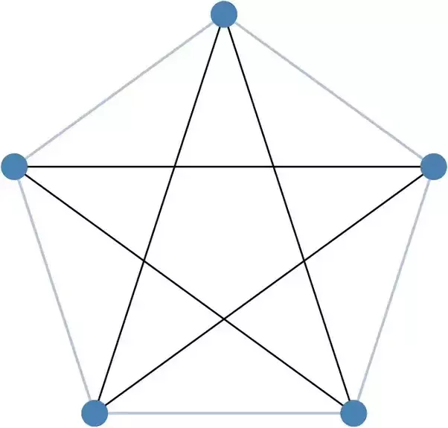
Tinjau sebuah TSP dengan n = 5, graf dinyatakan dalam matriks ketetanggaan:
Karena perjalanan pedagang di dalam graf melalui sisi (i, j), dengan i = 1, 2, …, 5 dan j = 1, 2, …, 5, maka mengurangkan setiap elemen pada suatu baris atau pada suatu kolom dengan konstanta t akan mengurangi panjang (bobot) setiap perjalanan sebesar t.
Jika t dipilih dari elemen minimum pada baris i (kolom j), maka mengurangkan seluruh elemen pada baris i (kolom j) dengan t akan menghasilkan sebuah nol pada baris i (kolom j) tersebut. Dengan mengulangi proses ini berulangkali akan menghasilkan matriks bobot tereduksi.
1
11/16
20/15
30/3
5
2/4
2
10/19
4/6
3/16
4/7
16/5
4
2/18
3

Slide 8
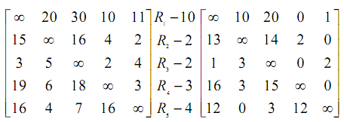
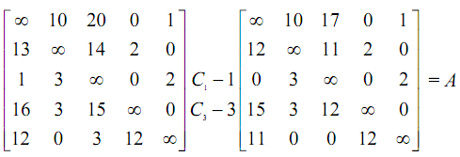
Reduced Cost Matrix (2)

Slide 9
Jumlah total elemen pengurang dari semua baris dan kolom menjadi batas bawah (lower bound) dari tur dengan total bobot minimum. Nilai ini digunakan sebagai nilai untuk simpul akar pada pohon ruang status.
Total jumlah semua pengurang = (10 + 2 + 2 + 3 + 4) + (1 + 3) = 25. Nilai 25 ini adalah nilai batas untuk simpul akar,
Pohon ruang status saat ini:

Slide 10
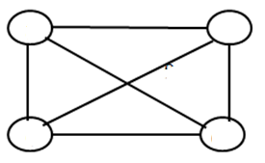

B&B-TSP dgn Reduced Cost Matrix
R
i
S
Misalkan:
  Tur (perjalanan) dimulai dari simpul 1
  A: matriks tereduksi untuk simpul R.
  S: anak dari simpul R sehingga sisi (R, S) pada pohon ruang status berkoresponden dengan sisi (i, j) pada perjalanan.
Jika S bukan simpul daun, maka matriks bobot tereduksi untuk simpul S dapat dihitung sebagai berikut:
  (a) ubah semua nilai pada baris i dan kolom j menjadi ∞. Ini untuk mencegah agar tidak ada lintasan yang keluar dari simpul i atau masuk pada simpul j;
  (b) ubah A(j, 1) menjadi ∞. Ini untuk mencegah penggunaan sisi (j, 1);
  (c) reduksi kembali semua baris dan kolom pada matriks A kecuali untuk elemen ∞.
  Jika r adalah total semua pengurang, maka nilai batas untuk simpul S adalah:
  Hasil reduksi ini menghasilkan matriks B.
j

Slide 11
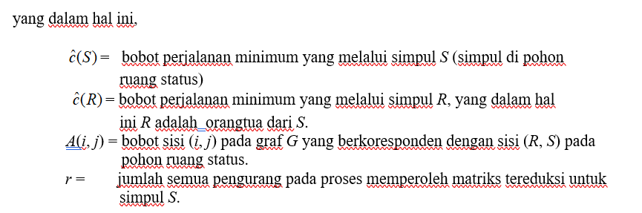
Secara umum, persamaan fungsi pembatas (bounding function) adalah:

Slide 12
Bangkitkan semua anak dari simpul 1:
Akan dihitung cost atau bound untuk simpul 2, 3, 4, dan 5
1
25
x₁= 2
x₁= 5
x₁= 3
x₁= 4
2
3
4
5
ĉ(2) =?
ĉ(3) =?
ĉ(4) =?
ĉ(5) =?

Slide 13
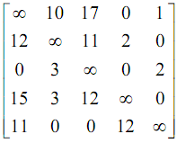
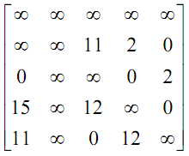
B&B-TSP dgn Reduced Cost Matrix (2)
1. Simpul 2; Lintasan di dalam graf: 1, 2
  ubah semua nilai pada baris 1 dan kolom 2 menjadi ∞.
  ubah A(2, 1) menjadi ∞. Ini untuk mencegah penggunaan sisi (2, 1)
  (c) reduksi kembali semua baris dan kolom pada matriks A kecuali untuk elemen ∞.
A
Kolom2
Baris 1
(a), (b)
(c): sudah berbentuk matriks tereduksi, r = 0

Slide 14
2. Simpul 3; Lintasan di dalam graf: 1, 3
3. Simpul 4; Lintasan di dalam graf: 1, 4
A
Kolom 3
Baris 1
= B
A
Kolom 3
Baris 1
= B

Slide 15
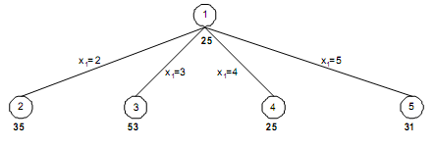
4. Simpul 5; Lintasan di dalam graf: 1, 5
A
Kolom 3
Baris 1
= B
Pohon ruang status yang terbentuk sampai saat ini adalah:
Simpul yang memiliki cost terkecil adalah simpul 4, maka simpul 4 menjadi simpul-E

Slide 16
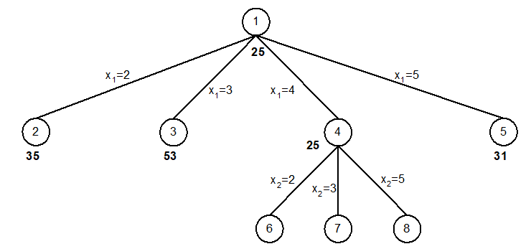
Simpul-simpul berikutnya yang dibangkitkan adalah simpul 6, 7, dan 8:
Akan dihitung nilai cost untuk simpul 6, 7, dan 8
ĉ(6) =?
ĉ(7) =?
ĉ(8) =?

Slide 17
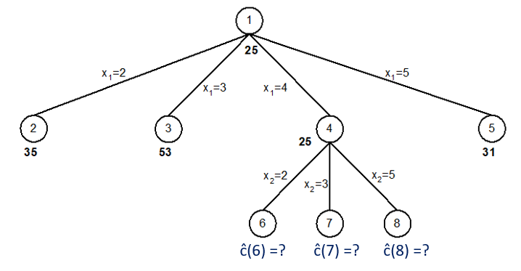
5. Simpul 6; Lintasan di dalam graf: 1, 4, 2
6. Simpul 7; Lintasan di dalam graf: 1, 4, 3
B
Kolom 2
= C
Baris 4
B
Kolom 3
= C
Baris 4
$$\hat{c}(7)=\hat{c}(4)+B(4,3)+r=25+12+13=508$$

Slide 18
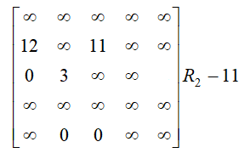
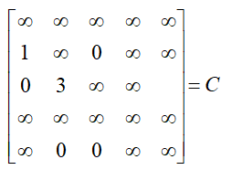
7. Simpul 8; Lintasan di dalam graf: 1, 4, 5
B
∞
∞
Baris 4

Slide 19
Pohon ruang status yang terbentuk hingga saat ini:
Simpul hidup saat ini adalah 2, 3, 5, 6, 7, dan 8. Simpul hidup yang memiliki nilai cost terkecil adalah simpul 6.
Simpul 6 menjadi simpul-E dan akan diekspansi sebagai berikut di bawah ini.
50

Slide 20
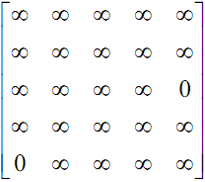
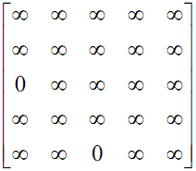
B&B-TSP dgn Reduced Cost Matrix
C =
8. Simpul 9; Lintasan: 1, 4, 2, 3
= D
50
9. Simpul 10; Lintasan: 1, 4, 2, 5
= D
Simpul-simpul hidup: 2, 3, 5, 7, 8, 9, 10
Simpul dengan cost terkecil: simpul 10
Simpul 10 menjadi simpul-E
$$\hat{c}\left(10\right)=\hat{c}\left(6\right)+C\left(2,5\right)+r=28+0+0=28$$

Slide 21
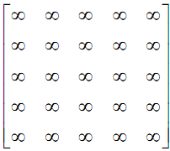
10. Simpul 11; Lintasan: 1, 4, 2, 5, 3
50
Karena simpul 11 adalah simpul solusi, maka solusi pertama ditemukan, yaitu 1, 4, 2, 5, 3, 1 dengan panjang 28.
Solusi ini merupakan solusi terbaik sampai sejauh ini (the best solution so far).

Slide 22
B&B-TSP dgn Reduced Cost Matrix
Simpul-E | Simpul Hidup
1 | 4,5,2,3
4 | 6,5,2,8,7,3
6 | 10,5,2,8,7,9,3
10 | 11,5,2,8,7,9,3
11 | daun
Semua simpul hidup yang nilainya lebih besar dari 28 dibunuh (B) karena tidak mungkin lagi menghasilkan perjalanan dengan bobot < 28.
Karena tidak ada lagi simpul hidup di dalam pohon ruang status, maka X = (1, 4, 2, 5, 3, 1) menjadi solusi persoalan TSP di atas dengan bobot 28.

Slide 23
Latihan
(TSP) Diberikan sebuah graf lengkap dengan 4 simpul yang dinyatakan dengan matriks berbobot sebagai berikut:
Simpul diberi nomor 1, 2, 3, dan 4. Jika tur dimulai dari simpul 3 , tentukan tur TSP dengan bobot minimum (dari 3 kembali ke 3 melalui simpul yang lain tepat sekali). Selesaikan persoalan ini dengan algoritma branch and bound. Bound atau cost dihitung dengan matriks ongkos tereduksi (reduced cost matices). Tuliskan jawaban anda dengan menggambarkan pohon ruang status beserta nilai bound untuk setiap simpul, solusi dalam bentuk vektor X dan total bobot.

Slide 24
Penyelesaian:
Pohon ruang status yang terbentuk:

Slide 26
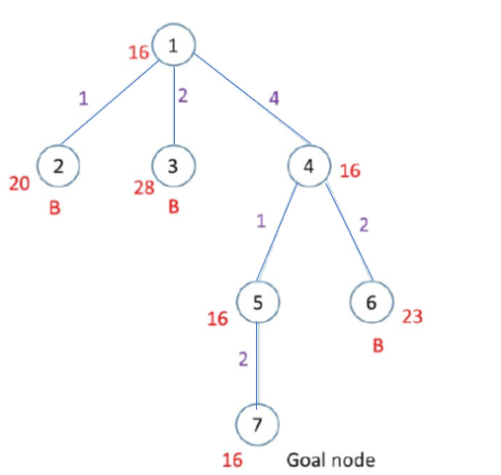

Slide 32
BERSAMBUNG

